Slide 2
Обзор изменений сфере образования: реализация ФООП НОО, ФООП ООО, ФООП СОО
Губанова Елена Владимировна,
ректор ГАУ ДПО «СОИРО»,
к.п.н., доцент
Геращенко Сергей Андреевич,
начальник ЦНППМ
ГАУ ДПО «СОИРО»

Slide 3
Изменения в системе общего образования в 2023 году

Slide 4
Изменения в системе общего образования
С 1 сентября 2023 года общеобразовательные организации обязаны работать по ФООП
Приказ Министерства просвещения Российской Федерации от 16.11.2022 № 992 «Об утверждении федеральной образовательной программы начального общего образования»
Приказ Министерства просвещения Российской Федерации от 16.11.2022 № 993 «Об утверждении федеральной образовательной программы основного общего образования»
Приказ Министерства просвещения Российской Федерации от 23.11.2022 № 1014 «Об утверждении федеральной образовательной программы среднего общего образования»

Slide 5
Изменения в системе общего образования
Утвержден новый Федеральный перечень учебников
Приказ Министерства просвещения Российской Федерации от 21.09.2022 № 858 «Об утверждении федерального перечня учебников, допущенных к использованию при реализации имеющих государственную аккредитацию образовательных программ начального общего, основного общего, среднего общего образования организациями, осуществляющими образовательную деятельность и установления предельного срока использования исключенных учебников»

Slide 6
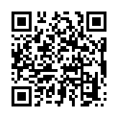
Изменения в системе общего образования
В Порядок организации и осуществления образовательной деятельности внесено понятие «домашнее задание»
Приказ Министерства просвещения Российской Федерации от 07.10.2022 № 888 «О внесении изменений в Порядок организации и осуществления образовательной деятельности по основным общеобразовательным программам - образовательным программам начального общего, основного общего и среднего общего образования, утвержденный приказом Министерства просвещения Российской Федерации от 22 марта 2021 г. №115»

Slide 7
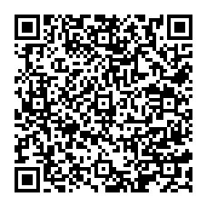
Изменения в системе общего образования
Опубликованы новые рекомендации по итоговому собеседованию
Рекомендации по организации и проведению итогового собеседования по русскому языку в 2023 году (приложение к письму Рособрнадзора от 22.11.2022 № 04-435)

Slide 8
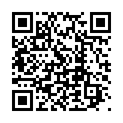
Изменения в системе общего образования
Внесены изменения в Порядок приема на обучение по образовательным программам НОО, ООО и СОО
Приоритетное зачисление приемных детей, если в школе обучается один из детей семьи
Возможность подать заявление через Госуслуги с 1 марта 2023 года
Начало приема в 1-й класс – не позднее 1 апреля
Приказ Министерства просвещения Российской Федерации от 30.08.2022 № 784 «О внесении изменений в Порядок приема на обучение по образовательным программам начального общего, основного общего и среднего общего образования, утвержденный приказом Министерства просвещения Российской Федерации от 2 сентября 2020 г. № 458»

Slide 9
Изменения в системе общего образования
Утверждены обновленные КИМ и расписание ГИА
Приказ Министерства просвещения Российской Федерации, Федеральной службы по надзору в сфере образования и науки от 16.11.2022 № 989/1143 «Об утверждении единого расписания и продолжительности проведения единого государственного экзамена по каждому учебному предмету, требований к использованию средств обучения и воспитания при его проведении в 2023 году»
Приказ Министерства просвещения Российской Федерации, Федеральной службы по надзору в сфере образования и науки от 16.11.2022 № 990/1144 «Об утверждении единого расписания и продолжительности проведения основного государственного экзамена по каждому учебному предмету, требований к использованию средств обучения и воспитания при его проведении в 2023 году»

Slide 10
Изменения в системе общего образования
Принят новый Порядок организации и осуществления образовательной деятельности по дополнительным общеобразовательным программам
Обновление дополнительных общеобразовательных программ с учетом изменений
Проверка обеспеченности допобразования ресурсами для обучения детей с ОВЗ
Составление перечня специального оборудования для допобразования детей с ОВЗ
Приказ Министерства просвещения Российской Федерации от 27.07.2022 № 629 «Об утверждении Порядка организации и осуществления образовательной деятельности по дополнительным общеобразовательным программам»

Slide 11
Изменения в системе общего образования
Изменены бланки аттестатов и порядок их заполнения
Приказ Министерства просвещения Российской Федерации от 07.10.2022 № 889 «О внесении изменений в Порядок заполнения, учета и выдачи аттестатов об основном общем и среднем общем образовании и их дубликатов, утвержденный приказом Министерства просвещения Российской Федерации от 5 октября 2020 г. № 546»

Slide 12
Изменения в системе общего образования
Отменены рекомендации о введении третьего часа физической культуры
Письмо Министерства просвещения России от 21.12.2022 № ТВ-2859/03 «Об отмене методических рекомендаций»

Slide 13
Изменения в системе общего образования
Подписан закон о возможности перевода муниципальных образовательных учреждений на региональный уровень
Федеральный закон от 29.12.2022 № 631-ФЗ «О внесении изменений в Федеральный закон «Об образовании в Российской Федерации»

Slide 14
Изменения в системе общего образования

Slide 15
Реализация ФООП НОО, ФООП ООО, ФООП СОО

Slide 16
Внесение изменений Федеральный закон «Об образовании в Российской Федерации»
Ч. 10 СТ. 2
10.1 Федеральная основная общеобразовательная программа - учебно-методическая документация, определяющая единые для Российской Федерации базовые объем и содержание образования определенного уровня и (или) определенной направленности, планируемые результаты освоения образовательной программы.
Ч. 6 СТ. 12
6.2 Организация, осуществляющая образовательную деятельность по имеющим государственную аккредитацию образовательным программам начального общего, основного общего, среднего общего образования, при разработке соответствующей общеобразовательной программы вправе предусмотреть перераспределение предусмотренного в федеральном учебном плане времени на изучение учебных предметов, по которым не проводится государственная итоговая аттестация, в пользу изучения иных учебных предметов, в том числе на организацию углубленного изучения отдельных учебных предметов и профильное обучение.
Ч. 6 СТ. 12
6.3 При разработке основной образовательной программы организация, осуществляющая образовательную деятельность по имеющим государственную аккредитацию образовательным программам начального общего, основного общего, среднего общего образования предусматривают непосредственное применение при реализации обязательной части образовательной программы НОО федеральных рабочих программ по учебным предметам «Русский язык», «Литературное чтение», «Окружающий мир», а при реализации обязательной части ОО и СОО – «Русский язык», «Литература», «История», «Обществознание», «География», «ОБЖ».
ФООП
федеральный учебный план
федеральный календарный учебный график
федеральные рабочие программы учебных предметов, курсов, дисциплин
федеральная рабочая программа воспитания
федеральный календарный план воспитательной работы
Обязательные федеральные рабочие программы по учебным предметам
НОО русский язык литературное чтение окружающий мир | ООО, СОО русский язык, литература, история, обществознание, география, основы безопасности жизнедеятельности
Федеральный закон от 24 сентября 2022 г. № 371-ФЗ «О внесении изменений в Федеральный закон «Об образовании в Российской Федерации» и статью 1 Федерального закона «Об обязательных требованиях в Российской Федерации»

Slide 17
Порядок разработки федеральных основных общеобразовательных программ (ФООП)
Российская академия образования + органы исполнительной власти + образовательные организации высшего
педагогического образования,
организации дополнительного
профессионального образования
Заседание ФУМО
►проект ФООП
►результаты рассмотрения/экспертизы
►пояснительная записка
Рассмотрение/
экспертиза
до 14 дней
до 3 дней
Федеральное учебно-методическое
объединение
по общему образованию
проект ФООП направить на доработку с последующим утверждением
проект ФООП направить на доработку с последующим рассмотрением на заседании ФУМО
проект ФООП рекомендовать к утверждению
проект ФООП не рекомендовать к утверждению
https://regulation.gov.ru/
(14 дней)
ПРОТОКОЛ
до 3 дней
Учебные предметы
1-4 кл. (русский язык, литературное чтение, окружающий мир),
5-11 кл. (русский язык, литература, история, обществознание, география, ОБЖ)
+
программы иных учебных предметов*
Проекты ФООП
ФООП
УТВЕРДИТЬ
Или
НАПРАВИТЬ РАЗАРАБОТЧИКУ НА ДОРАБОТКУ
Минпросвещения России
до 7 дней
ПРИКАЗ
Обеспечение разработки проектов ФООП
Минпросвещения России
Приказ Минпросвещения России от 30 сентября 2022 г. № 874 «Об утверждении Порядка разработки и утверждения федеральных основных общеобразовательных программ»

Slide 18
► Проект ФООП НОО разработан ИСРО РАО
► Проект ФООП НОО размещен на сайте regulation.gov.ru (с 28.10.2022 по 11.11.2022)
► Проект ФООП НОО рассмотрели на соответствие ФГОС НОО и дали положительные заключения:
- 3 региональных ОИВ;
- 1 региональный ИРО;
- Российская академия образования
► Проект ФООП НОО рассмотрен на заседании ФУМО и рекомендован к утверждению (протокол от 14.11.2022 № 9/22)
► ФООП НОО утверждена приказом Минпросвещения России от 16 ноября 2022 г. № 992
ФООП НОО
https://edsoo.ru/Normativnie_dokumenti.htm

Slide 19
► Проект ФООП ООО разработан ИСРО РАО
► Проект ФООП ООО размещен на сайте regulation.gov.ru (с 28.10.2022 по 11.11.2022)
► Проект ФООП ООО рассмотрели на соответствие ФГОС ООО и дали положительные заключения: - 3 региональных ОИВ; - 1 региональный ИРО; - Российская академия образования
► Проект ФООП ООО рассмотрен на заседании ФУМО и рекомендован к утверждению (протокол от 14.11.2022 № 9/22)
► ФООП ООО утверждена приказом Минпросвещения России от 16 ноября 2022 г. № 993
ФООП ООО
https://edsoo.ru/Normativnie_dokumenti.htm

Slide 20
► Проект ФООП СОО разработан ИСРО РАО
► Проект ФООП СОО размещен на сайте regulation.gov.ru (с 28.10.2022 по 11.11.2022)
► Проект ФООП СОО рассмотрели на соответствие ФГОС СОО и дали положительные заключения:
- 2 региональных ОИВ;
- 1 региональный ИРО;
- Российская академия образования
► Проект ФООП СОО рассмотрен на заседании ФУМО и рекомендован к утверждению (протокол от 21.11.2022 № 10/22)
►ФООП СОО утверждена приказом Минпросвещения России от 23 ноября 2022 г. № 1014
ФООП СОО
https://edsoo.ru/Normativnie_dokumenti.htm

Slide 21
Федеральные основные общеобразовательные программы
1 января 2023 г.
утвердить Федеральные программы в составе следующих компонентов – федерального учебного плана, федерального календарного учебного графика, федеральной рабочей программы воспитания, федерального календарного плана воспитательной работы
1 июня 2023 г.
включить в Федеральные программы обязательные для применения федеральные рабочие программы по учебным предметам на базовом уровне
1 августа 2023 г.
включить в Федеральные программы федеральные рабочие программы по остальным учебным предметам на базовом уровне
В течение 2023/24 и 2024/25 учебных годов
обеспечить разработку и апробацию федеральных рабочих программ по всем предметам для профильного обучения (углубленного изучения отдельных предметов)

Slide 22
ФООП НОО, ООО и СОО
Организационный
раздел
- федеральный учебный план;
- федеральный план внеурочной деятельности;
- федеральный календарный учебный график;
- федеральный календарный план воспитательной работы
Целевой раздел
- пояснительная записка;
- планируемые результаты освоения обучающимися ФООП;
- система оценки достижения планируемых результатов освоения ФООП
Содержательный раздел
- федеральные рабочие программы учебных предметов;
- программа формирования универсальных учебных действий у обучающихся;
- федеральная рабочая программа воспитания
ЕДИНСТВО СОДЕРЖАНИЯ ОБЩЕГО ОБРАЗОВАНИЯ

Slide 23
Целевой раздел

Slide 24
Планируемые результаты освоения ФООП
Требования ФГОС
Образовательная деятельность
Система оценки результатов освоения ФООП
В ФООП описаны предметные результаты для учебных предметов, по которым необходимо применять федеральные рабочие программы; чтобы сформулировать предметные результаты для других учебных предметов (в т.ч. для углубленного изучения), необходимо опираться на предметные результаты в ФГОС

Slide 25
Требования к системе оценки результатов
ФГОС НОО | ФГОС ООО | ФГОС СОО
Отражает содержание и критерии оценки, формы представления результатов оценочной деятельности |  | Закрепляет основные направления и цели оценочной деятельности, ориентированной на управление качеством образования, описывает объект и содержание оценки, критерии, процедуры и состав инструментария оценивания, формы представления результатов, условия и границы применения системы оценки
Обеспечивает комплексный подход к оценке результатов освоения программы, позволяющий осуществлять оценку предметных и метапредметных результатов |  | Ориентирует на реализацию требований к результатам освоения ООП
Предусматривает оценку динамики учебных достижений учеников |  | Обеспечивает комплексный подход к оценке результатов освоения программы, позволяющий осуществлять оценку предметных и метапредметных результатов
Обеспечивает возможность получения объективной информации о качестве подготовки учеников в интересах всех участников образовательных отношений |  | Обеспечивает оценку динамики индивидуальных достижений учеников в процессе освоения ООП
Ориентирует образовательную деятельность на личностное развитие и воспитание учеников, достижение планируемых результатов освоения учебных предметов, учебных курсов (в том числе внеурочной деятельности), учебных модулей и формирование универсальных учебных действий у учеников | Предусматривает оценку и учет результатов использования разнообразных методов и форм обучения, взаимно дополняющих друг друга, в том числе проектов, практических, командных, исследовательских, творческих работ, самоанализа и самооценки, взаимооценки, наблюдения, испытаний/тестов, динамических показателей освоения навыков и знаний, в том числе формируемых с использованием цифровых технологий | Предусматривает использование разнообразных методов и форм, взаимно дополняющих друг друга. Таких как стандартизированные письменные и устные работы, проекты, конкурсы, практические работы, творческие работы, самоанализ и самооценка, наблюдения, испытания/тесты и иное
– | Включает описание организации и содержания промежуточной аттестации учеников в рамках урочной, внеурочной деятельности и оценки проектной деятельности | Позволяет использовать результаты итоговой оценки выпускников, характеризующие уровень достижения планируемых результатов освоения основной образовательной программы, при оценке деятельности организации, осуществляющей образовательную деятельность, педагогических работников

Slide 26
Система оценки достижения планируемых результатов освоения ООП ООО в соответствии с ФООП
Внутренняя оценка
стартовая диагностика;
Внешняя оценка
государственная итоговая аттестация;
текущая и тематическая оценка;
портфолио;
внутришкольный мониторинг образовательных достижений;
промежуточная и итоговая аттестация обучающихся
независимая оценка качества образования и мониторинговые исследования муниципального, регионального и федерального уровней
всероссийские проверочные работы;
ПРИМЕР

Slide 27
Содержательный раздел

Slide 28
Федеральные рабочие программы учебных предметов
Федеральные рабочие программы учебных предметов обеспечивают достижение планируемых результатов освоения ФООП и разработаны на основе соответствующих требований ФГОС к результатам освоения программ начального общего, основного общего, среднего общего образования
Три учебных предмета на уровне НОО:
►РУССКИЙ ЯЗЫК
►ЛИТЕРАТУРНОЕ ЧТЕНИЕ
►ОКРУЖАЮЩИЙ МИР
Шесть учебных предметов на уровне ООО и СОО:
►РУССКИЙ ЯЗЫК
►ЛИТЕРАТУРА
►ИСТОРИЯ
►ОБЩЕСТВОЗНАНИЕ ►ГЕОГРАФИЯ
►ОСНОВЫ БЕЗОПАСНОСТИ ЖИЗНЕДЕЯТЕЛЬНОСТИ
►Пояснительная записка
►Содержание обучения
►Планируемые результаты
освоения программы учебного предмета (предметные, личностные, метапредметные)
РЕАЛИЗАЦИЯ: с 1 сентября 2023 года

Slide 29
Программа формирования УУД
ФООП НОО
Программа формирования УУД
Содержание учебного предмета
ФООП ООО
Программа формирования УУД
Содержание учебного предмета
Содержание учебного предмета
ФООП СОО
Программа развития УУД
Особенности реализации основных направлений и форм учебно-исследовательской деятельности в рамках урочной и внеурочной деятельности

Slide 30
Федеральная рабочая программа начального общего образования предмета «Окружающий мир»
Результаты освоения учебного предмета
Личностные
Предметные
Метапредметные
Регулятивные универсальные учебные действия
Познавательные универсальные учебные действия
Коммуникативные универсальные учебные действия
Познавательные: базовые логические действия, базовые исследовательские действия, работа с информацией
Коммуникативные: умение признавать возможность существования разных точек зрения
Регулятивные: самоорганизация, самоконтроль, самооценка
ПРИМЕР
https://edsoo.ru/download/1357?hash=440e4bb1ff3679fc56a6211e5bc888c4

Slide 31
Описание взаимосвязи УУД с содержанием учебных предметов
ПРИМЕР
РУССКИЙ ЯЗЫК И ЛИТЕРАТУРА
► Формирование базовых логических действий
► Формирование базовых исследовательских действий
► Работа с информацией
► Формирование универсальных учебных коммуникативных действий
► Формирование универсальных учебных регулятивных действий

Slide 32
Описание взаимосвязи УУД с содержанием учебных предметов
ПРИМЕР
Формирование базовых логических действий
РУССКИЙ ЯЗЫК И ЛИТЕРАТУРА
► Анализировать, классифицировать, сравнивать языковые единицы, а также тексты различных функциональных разновидностей языка, функционально-смысловых типов речи и жанров
► Выявлять и характеризовать существенные признаки классификации, основания для обобщения и сравнения, критерии проводимого анализа языковых единиц, текстов различных функциональных разновидностей языка, функционально-смысловых типов речи и жанров
► Устанавливать существенный признак классификации и классифицировать литературные объекты, устанавливать основания для их обобщения и сравнения, определять критерии проводимого анализа
► Выявлять и комментировать закономерности при изучении языковых процессов; формулировать выводы с использованием дедуктивных и индуктивных умозаключений, умозаключений по аналогии
► Самостоятельно выбирать способ решения учебной задачи при работе с разными единицами языка, разными типами текстов, сравнивая варианты решения и выбирая оптимальный вариант с учетом самостоятельно выделенных критериев
► Выявлять (в рамках предложенной задачи) критерии определения закономерностей и противоречий в рассматриваемых литературных фактах и наблюдениях над текстом
► Выявлять дефицит литературной и другой информации, данных, необходимых для решения поставленной учебной задачи
► Устанавливать причинно-следственные связи при изучении литературных явлений и процессов, формулировать гипотезы об их взаимосвязях
ПРИМЕР

Slide 33
Описание взаимосвязи УУД с содержанием учебных предметов
ПРИМЕР
Формирование базовых исследовательских действий
РУССКИЙ ЯЗЫК И ЛИТЕРАТУРА
►Самостоятельно определять и формулировать цели лингвистических мини-исследований, формулировать и использовать вопросы как исследовательский инструмент
►Формулировать в устной и письменной форме гипотезу предстоящего исследования (исследовательского проекта) языкового материала; осуществлять проверку гипотезы; аргументировать свою позицию, мнение
►Проводить по самостоятельно составленному плану небольшое исследование по установлению особенностей языковых единиц, языковых процессов, особенностей причинно-следственных связей и зависимостей объектов между собой
►Самостоятельно формулировать обобщения и выводы по результатам проведенного наблюдения за языковым материалом и языковыми явлениями, лингвистического мини-исследования, представлять результаты исследования в устной и письменной форме, в виде электронной презентации, схемы, таблицы, диаграммы и т.п.
ПРИМЕР

Slide 34
Описание взаимосвязи УУД с содержанием учебных предметов
Описание взаимосвязи УУД с содержанием учебных предметов
ПРИМЕР
Формирование базовых исследовательских действий
РУССКИЙ ЯЗЫК И ЛИТЕРАТУРА
►Формулировать гипотезу об истинности собственных суждений и суждений других, аргументировать свою позицию в выборе и интерпретации литературного объекта исследования
► Самостоятельно составлять план исследования особенностей литературного объекта изучения, причинно-следственных связей и зависимостей объектов между собой
► Овладеть инструментами оценки достоверности полученных выводов и обобщений
► Прогнозировать возможное дальнейшее развитие событий и их последствия в аналогичных или сходных ситуациях, а также выдвигать предположения об их развитии в новых условиях и контекстах, в том числе в литературных произведениях
► Публично представлять результаты учебного исследования проектной деятельности на уроке или во внеурочной деятельности (устный журнал, виртуальная экскурсия, научная конференция, стендовый доклад и др.)
ПРИМЕР

Slide 35
Описание взаимосвязи УУД с содержанием учебных предметов
ПРИМЕР
Работа с информацией
РУССКИЙ ЯЗЫК И ЛИТЕРАТУРА
► Выбирать, анализировать, обобщать, систематизировать интерпретировать и комментировать информацию, представленную в текстах, таблицах, схемах; представлять текст в виде таблиц, графиков; извлекать информацию из различных источников (энциклопедий, словарей, справочников, средств массовой информации, государственных электронных ресурсов учебного назначения), передавать информацию в сжатом и развернутом виде в соответствии с учебной задачей
► Использовать различные виды аудирования (выборочное, ознакомительное, детальное) и чтения (изучающее, ознакомительное, просмотровое, поисковое) в зависимости от поставленной учебной задачи (цели); извлекать необходимую информацию из прослушанных и прочитанных текстов различных функциональных разновидностей языка и жанров; оценивать прочитанный или прослушанный текст с точки зрения использованных в нем языковых средств; оценивать достоверность содержащейся в тексте информации
► Выделять главную и дополнительную информацию текстов; выявлять дефицит информации текста, необходимой для решения поставленной задачи, и восполнять его путем использования других источников информации
ПРИМЕР

Slide 36
Описание взаимосвязи УУД с содержанием учебных предметов
ПРИМЕР
Работа с информацией
РУССКИЙ ЯЗЫК И ЛИТЕРАТУРА
► В процессе чтения текста прогнозировать его содержание (по названию, ключевым словам, по первому и последнему абзацу и т. п.), выдвигать предположения о дальнейшем развитии мысли автора и проверять их в процессе чтения текста, вести диалог с текстом.
► Находить и формулировать аргументы, подтверждающую или опровергающую позицию автора текста и собственную точку зрения на проблему текста, в анализируемом тексте и других источниках.
► Самостоятельно выбирать оптимальную форму представления литературной и другой информации (текст, презентация, таблица, схема) в зависимости от коммуникативной установки.
► Оценивать надежность литературной и другой информации по критериям, предложенным учителем или сформулированным самостоятельно; эффективно запоминать и систематизировать эту информацию.
ПРИМЕР

Slide 37
Описание взаимосвязи УУД с содержанием учебных предметов
ПРИМЕР
Формирование универсальных учебных коммуникативных действий
РУССКИЙ ЯЗЫК И ЛИТЕРАТУРА
► Владеть различными видами монолога и диалога, формулировать в устной и письменной форме суждения на социально-культурные, нравственно-этические, бытовые, учебные темы в соответствии с темой, целью, сферой и ситуацией общения; правильно, логично, аргументированно излагать свою точку зрения по поставленной проблеме
► Выражать свою точку зрения и аргументировать ее в диалогах и дискуссиях; сопоставлять свои суждения с суждениями других участников диалога и полилога, обнаруживать различие и сходство позиций; корректно выражать свое отношение к суждениям собеседников
► Формулировать цель учебной деятельности, планировать ее, осуществлять самоконтроль, самооценку, самокоррекцию; объяснять причины достижения (недостижения) результата деятельности
► Осуществлять речевую рефлексию (выявлять коммуникативные неудачи и их причины, уметь предупреждать их), давать оценку приобретенному речевому опыту и корректировать собственную речь с учетом целей и условий общения; оценивать соответствие результата поставленной цели и условиям общения
►Управлять собственными эмоциями, корректно выражать их в процессе речевого общения
ПРИМЕР

Slide 38
Описание взаимосвязи УУД с содержанием учебных предметов
ПРИМЕР
Формирование универсальных учебных регулятивных действий
РУССКИЙ ЯЗЫК И ЛИТЕРАТУРА
► Владеть социокультурными нормами и нормами речевого поведения в актуальных сферах речевого общения, соблюдать нормы современного русского литературного языка и нормы речевого этикета; уместно пользоваться внеязыковыми средствами общения (жестами, мимикой)
► Публично представлять результаты проведенного языкового анализа, выполненного лингвистического эксперимента, исследования, проекта; самостоятельно выбирать формат выступления с учетом цели презентации и особенностей аудитории и в соответствии с этим составлять устные и письменные тексты с использованием иллюстративного материала
ПРИМЕР

Slide 39
Федеральная рабочая программа воспитания
Федеральная рабочая программа воспитания
Соответствие обновленной примерной рабочей программе воспитания
Содержание обязательных требований к организации и содержанию воспитания
Обязательные модули воспитательной работы
Дополнительные модули воспитательной работы
Вариативные виды и формы воспитательной работы
Целевой раздел
Содержательный раздел
Организационный раздел
Изменения НЕ допустимы
Изменения допустимы
Изменения допустимы

Slide 40
Организационный раздел

Slide 41
ФООП НОО
ФЕДЕРАЛЬНЫЙ УЧЕБНЫЙ ПЛАН
(5 вариантов)
► для образовательных организаций, в которых обучение ведется на русском языке (5-дневная и 6-дневная учебная неделя), варианты 1, 3;
► для образовательных организаций, в которых обучение ведется на русском или родном языке, но наряду с ним изучается один из языков народов России (5-дневная учебная неделя), вариант 2;
► для образовательных организаций, в которых образование ведется на русском языке, но наряду с ним изучается один из языков народов Российской Федерации (6-дневная учебная неделя), вариант 4;
► для образовательных организаций, в которых обучение ведется на родном (нерусском) языке (6-дневная учебная неделя), вариант 5
При реализации 1-2, 4-5 вариантов федерального учебного плана количество часов на физическую культуру составляет 2, третий час рекомендуется реализовывать образовательной организацией за счет часов внеурочной деятельности и (или) за счет посещения обучающимися спортивных секций школьных спортивных клубов, включая использование учебных модулей по видам спорта

Slide 42
ФООП ООО
ФЕДЕРАЛЬНЫЙ УЧЕБНЫЙ ПЛАН
(6 вариантов)
► варианты 1, 3, 4 – для общеобразовательных организаций, в которых обучение ведется на русском языке для 5-дневной и 6-дневной учебной недели (1-й и 3-й варианты), а также с учетом изучения второго иностранного языка (4-й вариант);
► варианты 2, 5 – для общеобразовательных организаций, в которых обучение ведется на русском языке, но наряду с ним изучается один из государственных языков республик Российской Федерации и (или) один из языков народов Российской Федерации, для 5-дневной и 6-дневной учебной недели;
► вариант 6 – для общеобразовательных организаций, в которых обучение ведется на родном (нерусском) языке из числа языков народов Российской Федерации
При реализации 1-2, 4-5 вариантов федерального учебного плана количество часов на физическую культуру составляет 2, третий час рекомендуется реализовывать образовательной организацией за счет часов внеурочной деятельности и (или) за счет посещения обучающимися спортивных секций школьных спортивных клубов, включая использование учебных модулей по видам спорта
При реализации модуля «Введение в Новейшую историю России» в курсе «История России» количество часов на изучение учебного предмета «История» История России в 9 классе должно быть увеличено на 14 учебных часов

Slide 43
ФООП СОО
ФЕДЕРАЛЬНЫЙ УЧЕБНЫЙ ПЛАН
(19 вариантов)
► социально-экономический профиль (математика (У) и обществознание (У))
► социально-экономический профиль (математика (У), география (У), обществознание (У))
► социально-экономический профиль (география (У) и обществознание (У))
► универсальный профиль (2 учебных предмета (У) определяет ОО)
► технологический профиль с изучением родного языка/родной литературы (математика (У) и физика (У))
► технологический профиль с изучением родного языка/родной литературы(математика (У) и информатика (У))
► естественно-научный профиль с изучением родного языка/родной литературы (химия (У) и биология (У))
► социально-экономический профиль с изучением родного языка/родной литературы (математика (У) и обществознание (У))
►гуманитарный профиль с изучением родного языка/родной литературы (обществознание (У) и литература (У))
► универсальный профиль с изучением родного языка/родной литературы (2 учебных предмета (У) определяет ОО)

Slide 44
ФООП СОО
ФЕДЕРАЛЬНЫЙ УЧЕБНЫЙ ПЛАН
(19 вариантов)
► технологический профиль (математика (У) и физика (У))
► технологический профиль (математика (У) и информатика (У))
► естественно-научный профиль (химия (У) и биология (У))
► гуманитарный профиль (обществознание (У) и литература (У))
► гуманитарный профиль (иностранный язык (У) и литература (У))
► гуманитарный профиль (история (У) и литература (У))
► гуманитарный профиль (обществознание (У) и история (У))
► гуманитарный профиль (иностранный язык (У) и история (У))
► гуманитарный профиль (обществознание (У) и иностранный язык (У))

Slide 45
Фрагмент плана внеурочной деятельности для ООП СОО в соответствии с ФООП СОО
№ п/п | Объединение | Класс | Количество часов в неделю | Руководитель
Инвариантный компонент
1 | Школьное ученическое самоуправление «Республика» | 10–11 | 5 | Афонина Н.М.
2 | Волонтерский отряд «Альтаир» | 10–11 | 5 | Нефедова А.А.
3 | Учебные собрания по проблемам организации учебного процесса | 10–11 | 1 | Классные руководители
4 | Спортивный клуб «Вымпел» | 10–11 | 5 | Сумароков В.А.
<...> | <...> | <...> | <...> | <...>
Вариативный компонент
Естественно-научный профиль
1 | Клуб «Мы – исследователи» | 10 | 1 | Мишин А.В.
2 | Исследовательская экспедиция «Озера родного края» | 10 | 0,5 | Волкова А.В.
<...> | <...> | <...> | <...> | <...>
Гуманитарный профиль
<...> | <...> | <...> | <...> | <...>
Пример плана организации деятельности ученических сообществ

Slide 46
Фрагмент плана внеурочной деятельности для ООП СОО в соответствии с ФООП СОО
№ п/п | Объединение | Класс | Количество часов в неделю | Руководитель
Естественно-научный профиль
1 | Прикладные биотехнологии | 10 | 1 | Мишина В.В.
2 | Основы медицинских знаний | 10 | 1 | Кузубова М.А.
<...> | <...> | <...> | <...> | <...>
Гуманитарный профиль
1 | Психолингвистика | 10 | 1 | Антипова К.А.
2 | Музеи мира | 10 | 1 | Быкова М.И.
<...> | <...> | <...> | <...> | <...>
Технологический профиль
<...> | <...> | <...> | <...> | <...>
Пример плана реализации курсов внеурочной деятельности по выбору обучающихся

Slide 47
Фрагмент плана внеурочной деятельности для ООП СОО в соответствии с ФООП СОО
10-й класс
Направления внеурочной деятельности по ФГОС среднего общего образования
Месяц | Духовно-нравственное | Социальное | Общеинтеллектуальное | Спортивно-оздоровительное | Общекультурное
Инвариантный компонент «Школьное ученическое самоуправление «Республика» – 34 часа. Волонтерский отряд «Альтаир» – 34 часа. Учебные собрания по проблемам организации учебного процесса – 34 часа
Сентябрь | Участие в городском фестивале «Золотая осень»: организация виртуальной галереи иллюстраций к произведениям русских поэтов | Классный час «Как организовано обучение в профильном классе: ваши права и обязанности» |  | Информационно-просветительская встреча «Культура здоровья: как выбрать свою программу» | Участие в общешкольном празднике «День знаний»: промопоздравление для увлеченных гуманитарным знанием
Октябрь | Совместное с родителями собрание «Тьюторство образовательных ситуаций»: презентация учебного содержания гуманитарного профиля с анонсом школьных и внешкольных ресурсов |  | Предпрофессиональная диагностика при участии представителей регионального центра профориентации | Сбор информации о занятости обучающихся в спортивных секциях, регулярности занятий физической культурой | Волонтерские пробы «Сагитируй на участие в акции "Чистый город"»
Ноябрь | …. | …. |  | … | ….
Пример календарного плана реализации внеурочной деятельности гуманитарного профиля

Slide 48
Федеральный календарный учебный график
Организация образовательной деятельности – по учебным четвертям
Продолжительность учебного года – 34 недели, в 1 классе – 33 недели
Учебный год начинается 1 сентября, заканчивается 20 мая
Продолжительность учебных четвертей:
I четверть – 8 учебных недель;
II четверть – 8 учебных недель;
III четверть – 10 учебных недель (для 2-11 кл.), 9 учебных недель (для 1 кл.);
IV четверть – 8 учебных недель
Продолжительность каникул:
по окончании I, II, III четверти – 9 календарных дней;
дополнительные каникулы – 9 календарных дней (для 1 кл.);
по окончании учебного года (летние каникулы) – не менее 8 недель

Slide 49
Календарный план воспитательной работы на уровне среднего общего образования (ФООП)
№ п/п | Дела, события, мероприятия | Классы | Сроки | Ответственные
1. Урочная деятельность
1. | Проект «История города в истории страны» | 10 | Сентябрь | Учитель истории
<...> | <...> | <...> | <...> | <...>
2. Внеурочная деятельность
1. | Геральдика России | 10 | В течение года | Педагог внеурочной деятельности
<...> | <...> | <...> | <...> | <...>
3. Классное руководство
1. | Внеурочное занятие «Разговоры о важном» | 1–11 | В течение года по понедельникам | Замдиректора по ВР. Классные руководители
<...> | <...> | <...> | <...> | <...>
4. Основные школьные дела
1. | День знаний. Торжественное начало нового учебного года | 1–11 | Сентябрь | Директор. Замдиректора по ВР
<...> | <...> | <...> | <...> | <...>
5. Внешкольные мероприятия
1. | Экскурсия в вузы-партнеры | 10–11 | В течение года | Классные руководители
<...> | <...> | <...> | <...> | <...>
6. Организация предметно-пространственной среды
1. | Организация и проведение церемоний поднятия (спуска) государственного флага Российской Федерации | 1–11 | В течение года по понедельникам и пятницам | Замдиректора по ВР
<...> | <...> | <...> | <...> | <...>

Slide 50
Календарный план воспитательной работы на уровне среднего общего образования (ФООП)
№ п/п | Дела, события, мероприятия | Классы | Сроки | Ответственные
7. Взаимодействие с родителями
1 | Общешкольное родительское собрание «Семья и школа: взгляд в одном направлении» | 1–11 | Сентябрь | Замдиректора по ВР. Классные руководители
<...> | <...> | <...> | <...> | <...>
8. Самоуправление
1 | Формирование совета учащихся | 8–11 | Сентябрь | Замдиректора по ВР. Советник по воспитанию
<...> | <...> | <...> | <...> | <...>
9. Профилактика и безопасность
1 | Классный час по профилактике наркомании, курения и употребления алкоголя | 10 | Сентябрь–октябрь | Замдиректора по ВР. Социальный педагог
<...> | <...> | <...> | <...> | <...>
10. Социальное партнерство
1 | Совместный экологический проект с вузом-партнером «Озера родного края» | 10–11 | В течение года | Учитель биологии, руководитель проекта. Представитель вуза-партнера
<...> | <...> | <...> | <...> | <...>
11. Профориентация
1 | Клуб интересных встреч «Новые тенденции в мире профессий» | 10 | Октябрь | Замдиректора по ВР. Классные руководители
<...><...> | <...><...> | <...><...> | <...><...> | <...><...>

Slide 51
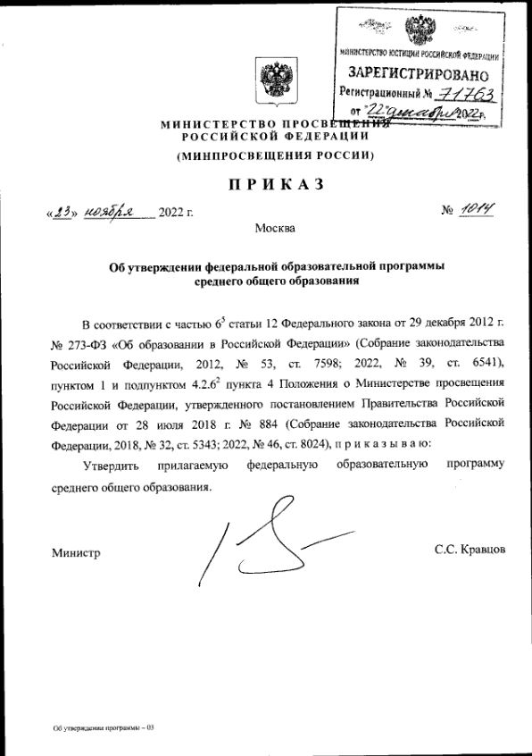
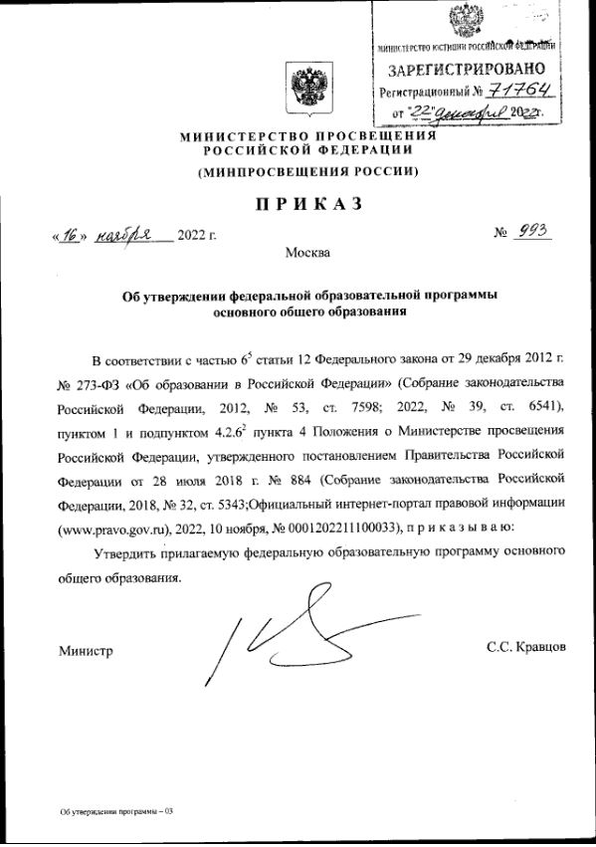
Внесение изменений Федеральный закон «Об образовании в Российской Федерации»
Ч. 10 СТ. 2
10.1 Федеральная основная общеобразовательная программа - учебно-методическая документация, определяющая единые для Российской Федерации базовые объем и содержание образования определенного уровня и (или) определенной направленности, планируемые результаты освоения образовательной программы.
Ч. 6 СТ. 12
6.2 Организация, осуществляющая образовательную деятельность по имеющим государственную аккредитацию образовательным программам начального общего, основного общего, среднего общего образования, при разработке соответствующей общеобразовательной программы вправе предусмотреть перераспределение предусмотренного в федеральном учебном плане времени на изучение учебных предметов, по которым не проводится государственная итоговая аттестация, в пользу изучения иных учебных предметов, в том числе на организацию углубленного изучения отдельных учебных предметов и профильное обучение.
Ч. 6 СТ. 12
6.3 При разработке основной образовательной программы организация, осуществляющая образовательную деятельность по имеющим государственную аккредитацию образовательным программам начального общего, основного общего, среднего общего образования предусматривают непосредственное применение при реализации обязательной части образовательной программы НОО федеральных рабочих программ по учебным предметам «Русский язык», «Литературное чтение», «Окружающий мир», а при реализации обязательной части ОО и СОО – «Русский язык», «Литература», «История», «Обществознание», «География», «ОБЖ».
ФООП
федеральный учебный план
федеральный календарный учебный график
федеральные рабочие программы учебных предметов, курсов, дисциплин
федеральная рабочая программа воспитания
федеральный календарный план воспитательной работы
Федеральный закон от 24 сентября 2022 г. № 371-ФЗ «О внесении изменений в Федеральный закон «Об образовании в Российской Федерации» и статью 1 Федерального закона «Об обязательных требованиях в Российской Федерации»

Slide 52
Важно
► Проконтролировать выполнение требований федеральных основных общеобразовательных программ
► Подготовить педагогических работников и управленческих кадров к переходу на федеральные основные общеобразовательные программы
► Ознакомить с изменениями родителей (законных представителей) обучающихся
► Утвердить изменения в основные образовательные программы

Slide 53
Важно
Что такое ФООП | ФООП – федеральные основные общеобразовательные программы. Такие программы разработали для каждого уровня образования: начального общего, основного общего и среднего общего
Какая цель у внедрения ФООП | Создание единого образовательного пространства во всей стране
Что входит в ФООП | Учебно-методическая документация: федеральные учебные планы; федеральный план внеурочной деятельности; федеральный календарный учебный график; федеральный календарный план воспитательной работы; федеральная рабочая программа воспитания; федеральные рабочие программы учебных предметов; программа формирования УУД; программа коррекционной работы
Что будет обязательным для всех школ | Обязательными для применения станут федеральные рабочие программы по предметам гуманитарного цикла: «Русский язык», «Литературное чтение» и «Окружающий мир» в начальных классах и «Русский язык», «Литература», «История», «Обществознание», «География» и «Основы безопасности жизнедеятельности» для основного общего и среднего общего образования. Обязательной к выполнению станет и федеральная рабочая программа воспитания, и федеральный календарный план воспитательной работы
Как будут применять ФООП | Школы смогут непосредственно применять ФООП или отдельные компоненты ФООП без составления собственных рабочих программ. При этом школы сохраняют право разработки собственных образовательных программ, но их содержание и планируемые результаты должны быть не ниже, чем в ФООП
Что будет с углубленным обучением | Школы вправе перераспределить часы в федеральных учебных планах на изучение учебных предметов, по которым не проводится ГИА, в пользу изучения иных учебных предметов, в том числе на организацию их углубленного изучения
Когда школы перейдут на ФООП | Переход школ на ФООП запланирован к 1 сентября 2023 года. Школы должны привести ООП в соответствие с ФООП до 1 сентября 2023 года

Slide 54
Алгоритм действий образовательной организации
Изучить законодательство и новые учебно-методические документы
Составить план перехода на ФООП
Создать рабочую группу
Составить проект новых общеобразовательных программ в соответствии с федеральными ООП
Проконтролировать, как рабочая группа соблюдает требования ФООП
Подготовить педагогов к переходу на новые требования;
Ознакомить с изменениями родителей
Издать приказ об утверждении новых ООП

Slide 55
Этапы деятельности образовательной организации
Первый этап
Изучить новое законодательство: Федеральный закон «Об образовании в Российской Федерации» с изменениями, которые обязывают школы работать по ФООП, Федеральный закон от 24.09.2022 № 371-ФЗ, а также сами федеральные программы с учебно-методическими материалами
Второй этап
Определить перечень работ по переходу на ФООП в школе. Работа ведется по нескольким направлениям: организационные мероприятия; нормативно-правовая работа; работа с кадрами; методическое обеспечение; информационное обеспечение; финансовое обеспечение
Третий этап
Создать рабочую группу, которая будет реализовывать мероприятия из дорожной карты по переходу на ФООП. В состав рабочей группы чаще всего входят директор школы и его заместители. При необходимости можно включить работников библиотеки, руководителей ШМО, педагога-психолога, учителей-предметников
Подготовить основные общеобразовательные программы для каждого уровня образования в соответствии с ФООП. Можно выбрать один из вариантов: разработать новые ООП; внести изменения в действующие ООП
Четвертый этап

Slide 56
Этапы деятельности образовательной организации
Пятый этап
Контролировать выполнение требований федеральных программ со стороны рабочей группы. При разработке документов члены рабочей группы должны выполнять требования учебно-методических документов для всех уровней образования. По итогам контроля составляют справку
Шестой этап
Подготовить педагогический коллектив к переходу на новые ООП. На этом этапе важно организовать методическую поддержку учителей. Необходимо пояснить смысл перехода, а также подробно проконсультировать об изменениях в ООП всех уровней образования
Седьмой этап
Представить изменения в ООП родителям (законным представителям) обучающихся. Рассказать обо всех изменениях нужно до конца 2022/2023 учебного года. Лучше всего это сделать в рамках общешкольного родительского собрания. До родителей необходимо донести, какие изменения коснутся их и детей, а также для чего необходимо такое нововведение
Утвердить изменения в ООП. Заранее необходимо запланировать в повестке педагогического совета вопросы о работе с ООП. Выступить необходимо как минимум два раза: на февральском, когда необходимо начинать работу по приведению ООП в соответствие с ФООП, и на августовском педсовете - когда придет время утверждать изменения перед новым учебным годом. Утвердить изменения в ООП можно одним из способов: отдельным приказом для каждого уровня образования; единым приказом сразу для трех уровней образования
Восьмой этап

Slide 57
Материалы для участников семинара

Slide 58
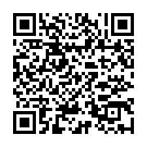
Проект «Школа Минпросвещения России»
25
школ региона – участники проекта
100%
школ региона прошли самодиагностику
ПЕРСПЕКТИВНЫЙ ПЛАН ДЕЯТЕЛЬНОСТИ
С КОМПЛЕКСОМ ЗАДАЧ ПРОГРАММЫ РАЗВИТИЯ
ОБУЧЕНИЕ ШКОЛЬНЫХ КОМАНД ПО ПРОГРАММЕ «ШКОЛА МИНПРОСВЕЩЕНИЯ РОССИИ: НОВЫЕ ВОЗМОЖНОСТИ ДЛЯ ПОВЫШЕНИЯ КАЧЕСТВА ОБРАЗОВАНИЯ»

Slide 59
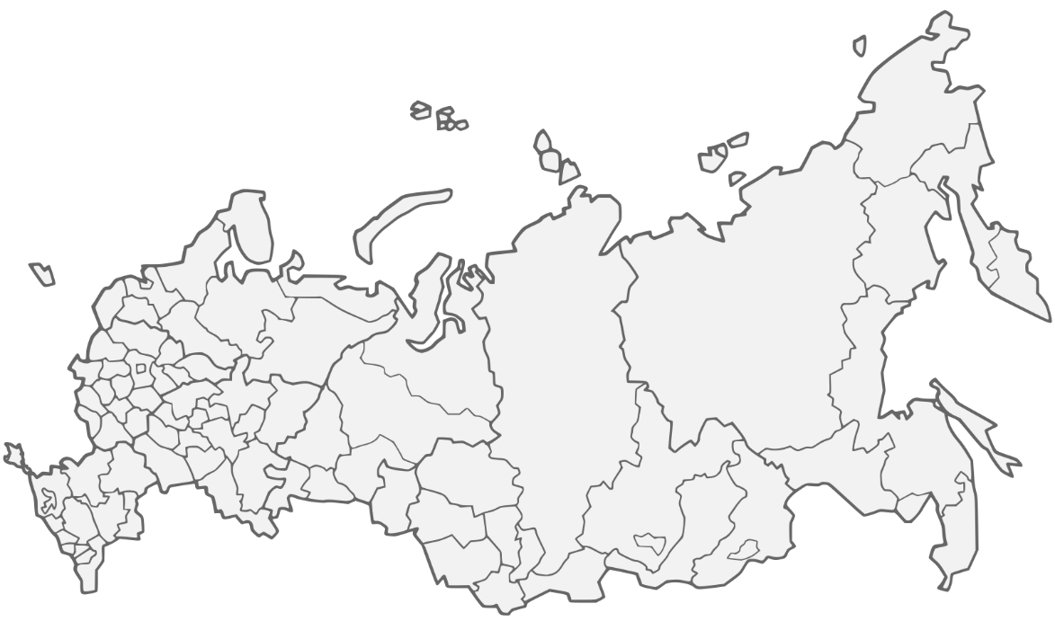
Проект «Школа Минпросвещения России»
СЕТЕВОЕ МЕЖМУНИЦИПАЛЬНОЕ СОТРУДНИЧЕСТВО
Единое образовательное пространство (обучение и воспитание)
Центр образования, воспитания и просвещения, объединяющий территориально и духовно детей и взрослых, разные поколения, разные профессии, разные социальные группы для обретения смысла жизни через познание, созидание, нравственные ценности для творческого построения будущего каждого и всех в России
ЗНАНИЕ
ЗДОРОВЬЕ
ТВОРЧЕСТВО
ВОСПИТАНИЕ
ПРОФОРИЕНТАЦИЯ
ИНФРАСТРУКТУРА
СЕТЕВОЕ МЕЖРЕГИОНАЛЬНОЕ ПАРТНЕРСТВО

Slide 60
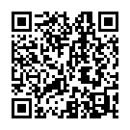
Информационная поддержка

Slide 61
Контактная информация:
Губанова Елена Владимировна
Ректор ГАУ ДПО «СОИРО», к.п.н., доцент
8 (8452) 28-23-90
gubanovaev@soiro.ru
Геращенко Сергей Андреевич,
Начальник центра непрерывного повышения профессионального мастерства педагогических работников ГАУ ДПО «СОИРО»
8 (8452) 28-25-24 (доб. 128)
gerashenkosa@soiro.ru

